Slide 1

SAPATO

Slide 2

MAR

Slide 3
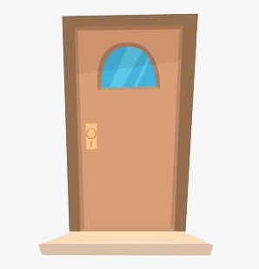
PORTA

Slide 4

FOLHA

Slide 5

CASA

Slide 6

FLOR

Slide 7

DENTE

Slide 8

CHUVA

Slide 9
sapatinho
sapateiro
sapateado
sapatear
sapatilha
maresia
maré
marinheiro
marítimo
marear
marinha
portão
porteiro
portagem
portaria
portada
folhagem
folhado
desfolhar
desfolhada
folhinha
casinha
casebre
casota
caseiro
casarão
florista
floreira
floreado
florescer
florir
florido

Slide 10
floresta
dentista
dentinho
desdentado
dentadura
dentífrico
marisco
dentição
chuvisco
chuvada
chuveiro
chuviscar

